Slide 1
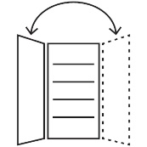
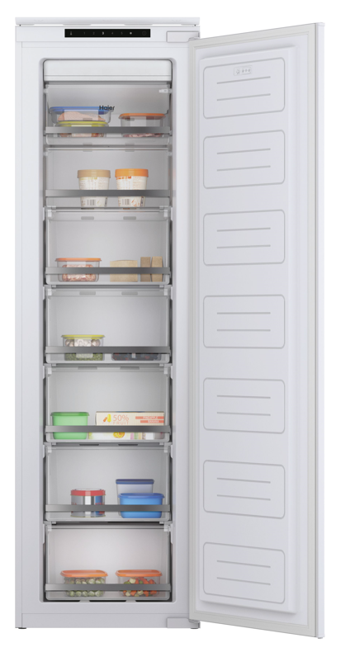
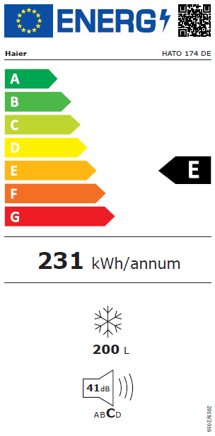
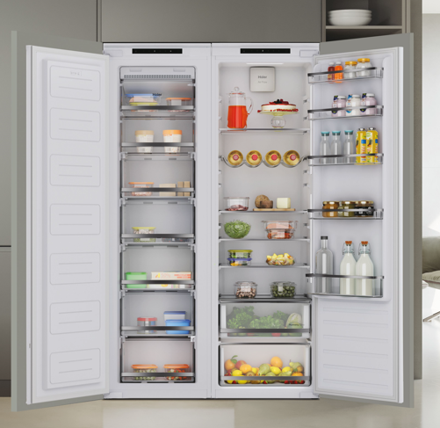
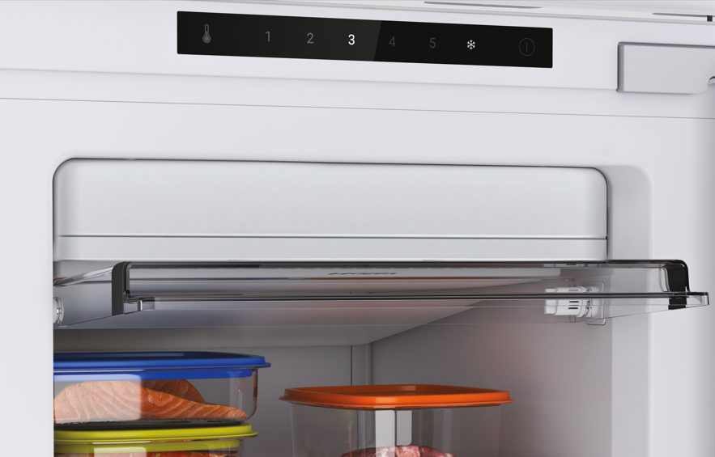
HATO 174 DE
Jednodvéřový vestavný mrazák UP 55 Series 6 - výška 177 cm
Energetická třída D, No Frost, Reverzibilní dvířka, Super Freezing
Parametry odpovídají Nařízení v přenesené pravomoci: (EU) 2019/2016
Více informací o výrobku naleznete pod tímto QR kódem:
Hlavní vlastnosti (Nařízení v přenesené pravomoci: (EU) 2019/2016)
Třída energetické účinnosti E
Celkový čistý objem mrazničky (l) 200
Roční spotřeba energie (kWh/rok) 231
Úroveň emisí hluku šířeného vzduchem (dB(A)) 41
Maximální mrazicí výkon za 24h 9
Maximální doba skladování při výpadku proudu (h) 11
Emisní třída hluku šířeného vzduchem C
Klimatická třída ST
Vlastnosti
No Frost – beznámrazová technologie
Super Freezing – rychlé zmražení
Elektronické ovládání
Alarm přehřátí
Mrazák
2x police s víkem + 5x zásuvka
Výrobník ledových kostek
Konstrukce
Reverzibilní dvířka – výměnné panty dveří
1 standardní kompresor
Fixní panty
Reverzibilní dvířka
177 cm
Logistická data
Kód 37900588
EAN 8059019076386
Barva Bílá
Rozměry výrobku V × Š × H (mm) 1769 × 540 × 545
Čistá váha výrobku (kg) 59
Rozměry balení V × Š × H (mm) 1840 × 573 × 573
Hmotnost s obalem (kg) 54

